Slide 1
Moduuli 1
Digitaalinen sosiaalinen innovaatio
teknologian ja uuden median risteyksessä olevat mahdollisuudet

Slide 2
Kaikkien 6 moduulin yleiskatsaus
Moduuli 1 Digitaalinen Sosiaalinen Innovaatio Johdanto – teknologian ja uuden median risteyksessä olevat mahdollisuudet
Moduuli 2 Missä ovat mahdollisuudet nuorille? Sosiaalisten kysymysten ratkaisut terveyden, demokratian, kulutuksen, rahan, avoimuuden ja koulutuksen aloilla
Moduuli 3 Desing-(muotoilu)ajattelussa hallinta ja toteutus
Moduuli 4 Liiketoiminnan edistäminen ja kumppanuuksien luominen
Moduuli 5 Kuinka rahoittaa ja saada tukea digitaalisen sosiaalisen innovaation ideaasi
Moduuli 6 Sosiaalisen innovaation tehtävämarkkinointi - sydämen ja mielen tavoittaminen
TERVETULOA

Slide 3
Moduuli 1 Aiheet
Teknologian ja uuden median risteyksessä olevat mahdollisuudet
Mitä on sosiaalinen innovaatio?
Jännittävä ja edistyksellinen sektori: Kuinka digitaalinen sosiaalinen innovaatio muuttaa maailmaa!
Nuoret näyttävät tietä!
Valokeilassa nuoret, jotka ovat jo nousemassa digitaalisen sosiaalisen innovaation johtajiksi
4. Oletko sinä kehittyvä nuori digitaalinen sosiaalinen innovaattori (=YDSI)?
Yleiskatsaus

Slide 4
Moduuli 1 Oppimistavoitteet
Opi luomaan sosiaalisia innovaatioideoita muutokseen ja kehittämään ratkaisuja ihmisten ja yhteiskunnan hyvinvoinnin parantamiseksi
Tutki miten muut nuoret digitaaliset sosiaaliset innovaattorit ovat muuttaneet maailmaa
Löydä jos sinulla on nuoren digitaalisen sosiaalisen innovaattorin taidot, piirteet ja ominaisuudet
Tutustu digitaaliseen kehitykseen tietoa, tekniikoita, jotka muuttavat elämää ja yhteisöjä

Slide 5
Moduuli 1 Johdanto Digitaalinen sosiaalinen innovaatio
Miksi Digitaalinen Sosiaalinen Innovaatio on jännittävä valtatie nuorille tutkittavaksi?
Tässä moduulissa opit, miten sosiaalinen innovaatio on ideoiden luomista muutoksille ja kuinka digitaalinen tekniikka on sekoittanut pakkaa ja muuttaa edelleen sosiaalisen innovaation sektoria, kun kohtaamme aivan uuden maailman Covid-19: n jälkeen.
Moduuli 1 keskittyy nuorison mahdollisuuksiin digitaalisen sosiaalisen innovaation alueella ja tuo esiin joitain nuoria, jotka hyödyntävät digitaalisen sosiaalisen innovaation voimaa ja potentiaalia muuttaakseen yhteisöjään, alueitaan ja itse asiassa maailmaa!

Slide 6
AIHE 1
Moduuli 1, aihe 1 selittää ja määrittää kutakin nuorta DigitaalistaSosiaalista innovaatiota, antaa esimerkkejä, tapaustutkimuksia, ratkaisuja ja lisätutkimusmateriaalia (paljon linkkejä lisälukemista varten)
Mikä on Sosiaalinen innovaatio?
Mitä tarkoitetaan Sosiaallisella innovaattorilla?
Miksi digitaalinen sosiaalinen innovaatio on tärkeää?
Mikä on uudistava sosiaalinen muutos?
Mitä on sosiaalinen alkemia?
Mitä on digitaalinen sosiaalinen innovaatio?

Slide 7
Johdatus sosiaaliseen innovaatioon ja digitaaliseen sosiaaliseen innovaatioon
SOSIAALINEN INNOVAATIO tarkoittaa muutokseen luotuja ideoita (Social TrendSpotter 2018) ja ihmisten ja yhteiskunnan hyvinvoinnin parantamiseksi kehitettyjä ratkaisuja.
DIGITAALINEN SOSIAALINEN INNOVOINTI on älykäs / teknologiavetoinen sosiaalisen innovaation muoto (Social Innovation 4.0), joka käyttää digitaalisen tekniikan voimaa ja potentiaalia ideoiden luomiseen ja sosiaalisten muutosratkaisujen kehittämiseen / toteuttamiseen.
KEHITTYNEELLÄ TEKNIIKALLA kuten lohkoketju, suunnitteluajattelu, virtuaalitodellisuus, robotiikka, tekoäly ja pilvianalytiikka, niillä kaikilla on valtava sosiaalinen innovaatiovoima. Mutta miten yksinkertaisempia online-alustoja, verkkosivustoja ja mobiilisovellusta voidaan myös hyödyntää enemmän, opimme myöhemmin lisää tässä moduulissa ja edelleen tällä kurssilla.

Slide 8
Sosiaalinen innovaatio
”Sosiaaliset innovaatiot ovat uusia ideoita, jotka pyrkivät vastaamaan sosiaalisiin tarpeisiin, luomaan sosiaalisia suhteita ja muodostamaan uusia yhteistyöprojekteja. Nämä innovaatiot voivat olla tuotteita, palveluja tai malleja, jotka vastaavat tehokkaammin tyydyttämättömiin tarpeisiin ”.europa.eu
"Sosiaaliset innovatiiviset toiminnot ja palvelut, joiden tavoite on vastata sosiaaliseen tarpeeseen ja jotka ovat pääasiassa kehittyneet ja levinneet organisaatioiden kautta, joiden ensisijainen tarkoitus on sosiaalnen.” sciencedirect.com

Slide 9
Sosiaalinen innovaatio
Vaikka tämä määritelmä on hieman monisanainen, siihen liittyy erittäin tärkeä viesti ...
"Uudet toimivat ideat“
Ero innovaatiolla verrattuna parantamiseen, mikä merkitsee vain asteittaista muutosta; luovuudesta ja keksinnöstä, jotka ovat elintärkeitä innovaatioille, mutta ne eivät sisällä käyttöönoton ja levittämisen kovaa työtä, joka tekee lupaavista ideoista hyödyllisiä. Sosiaalisella innovaatiolla tarkoitetaan uusia ideoita, jotka toimivat sosiaalisten tavoitteiden saavuttamiseksi. Tällä tavalla määritellyllä termillä on potentiaalisesti hyvin laajat rajat - uusista elämäntavoista uusiin tuotteisiin ja palveluihin”.
Oxford Business School

Slide 10
Sosiaalisen innovaation ongelmat Reilu kauppa, korjaava oikeudenmukaisuus, esteettömät terveydenhuollon ja koulutuksen palvelut, vammaisten tai muuten heikommassa asemassa olevien auttaminen, torjua rikollisuutta , köyhyydellä kiusaamista, eristämistä, erottelua, riippuvuuksia, ympäristön kestävyyttä, ilmastonmuutosta, lukutaidottomuutta, työttömyyttä.
Esimerkkejä sosiaalisten innovaatioiden ratkaisuista
Köyhyys tarjoamalla koulutusta ja työmahdollisuuksia
Sosiaaliset ongelmat luomalla tietoisuusohjelmia, kuten katudraamaa, alkoholin ja huumeiden tietomainontaa, korruption torjuntaa, reilut työolot
Ympäristö puhdas ilma kaikille, veden saatavuus, ilmastonmuutoksen estäminen, maatalouden ja elintarvikkeiden kestävyys, kierrätys, biohajoavat pakkaukset
Kulutus uudet matkailumajoitusmallit (Airbnb), joista matkustaja voi löytää halvempaa majoitusta ja isännät voivat ansaita ylimääräisiä tuloja, toimenpiteet ruokien / jätteiden syntymisen ehkäisemiseksi

Slide 11
ESIMERKKI YDSI
Hyväntekeväisyys, ympäristö, kulutus
Nuoret näyttävät tietä!
"Haluamme vaikuttaa siihen, miten ja miksi ihmiset tekevät ostoksia. Ekologisten kriisien edetessä meidän on annettava ihmisille mahdollisuus ostaa kestävimmistä lähteistä.
Meidän on myös siirrettävä arvojärjestelmämme materialistiselta pohjalta positiivisten sosiaalisten vaikutusten tasolle. Haluamme auttaa hyväntekeväisyysliikkeitä siirtymään 2 miljardin euron tiili- ja laastiteollisuudesta 20 miljardin euron digitaaliseen kaupankäyntiin.”
Rónán Ó Dálaigh, Rahil Nazir, Timur Negru of Thriftify
Thriftify on online-hyväntekeväisyysliike. Osta eettisesti ja tue hyväntekeväisyyttä kirjojen, vaatteiden, elokuvien, pelien ja muun valikoimamme avulla edulliseen hintaan.
Source: Irish Times

Slide 12
Miksi digitaalinen sosiaalinen innovaatio on tärkeää?
Esimerkkejä keskeisistä mahdollisuuksista, jotka edellyttävät uusia luovia ratkaisuja
Elinajanodotteen nostaminen vaatii uusia hoitomuotoja, fyysistä ja henkistä tukea, asuntoja…
Maiden kasvava monimuotoisuus vaatii innovatiivisia tapoja järjestää yhteisöjä, estää erottelua ja konflikteja
Jyrkät eriarvoisuudet kasvavat yhteiskunnissa, jotka luovat sosiaalisia ongelmia kuten väkivaltaa, kiusaamista, mielisairauksia…
Kasvua pitkäaikaissairauksissa kuten niveltulehdus, masennus, diabetes, syöpä…
Oxford Business School

Slide 13
Miksi digitaalinen sosiaalinen innovaatio on tärkeää?
Esimerkkejä keskeisistä mahdollisuuksista, jotka edellyttävät uusia luovia ratkaisuja
Vaurauden tuomat käyttäytymisongelmat kuten liikalihavuus, huonot ruokavaliot, toimettomuus, riippuvuudet, huumeet, alkoholi, uhkapelit…
Vaikeuksia siirtymisessä aikuisuuteen täytyy auttaa nuoria navigoimaan tiensä vakaampiin työuriin, suhteisiin ja elämäntapoihin… Onnellisuus kasvanut kuilu BKT: ssä, heikentynyt hyvinvointi, julkinen politiikka ja kansalaistoiminta…
Ympäristö ja ilmastonmuutos
Oxford Business School

Slide 14
Sosiaalinen innovaatio alkaa uudistavalla sosiaalisella muutoksella
UUDISTAVA SOSIAALINEN MUUTOS alkaa aina ongelmasta, joka on ratkaistava.
Se on philosophical, käytännön ja strateginen prosessi saada aikaan vallankumouksellinen muutos yhteiskunnassa. Se on järjestelmä, jolla pyritään sosiaalisen oikeudenmukaisuuden avulla katalysoimaan sosiokulttuurista, sosioekonomista ja poliittista vallankumousta. Issuu.com
Meidän vastuullamme on ottaa tuo ongelma, muuttaa se ideaksi ja sitten vaikuttavaksi ratkaisuksi, joka voidaan skaalata muutoksen luomiseksi.
Se vaatii sitkeyttä, ajoitusta ja "sosiaalista alkemiaa”.
Sosiaalinen alkemia muuttaa jotain pahaa hyväksi. Ihmiset, jotka luovat sosiaalista alkemiaa eli muuttavat asioita PAREMMIKSI kutsutaan alkemisteiksi!!

Slide 15
Sosiaalinen innovaatio ei ole mikään uusi idea
Sosiaalinen innovaatio on IDEA. Eikä mikään tahansa "uusi idea." Sosiaalisen innovaation on oltava – tuotteen, palvelun tai menetelmän muodossa oleva – idea, joka creates change, on parempi kuin olemassa olevat ratkaisut, ja joka on arvokasta ensisijaisesti yhteiskunnalle. socialtrendspot.medium.com
Esimerkki
Mobiili puhelin (Menetelmä) ei ole itsessään sosiaalisesti innovatiivinen tuote, mutta sitä voidaan käyttää sairauksien diagnosointiin (sähköinen terveydenhoito), yhteyksien luomiseen, viihdyttämiseen, verkkoyrityksen perustamiseen jne.

Slide 16
Valokeilassa sosiaalisia yrittäjiä
Sosiaaliset yrittäjät keskittyvät ongelmaan, joka pitää ratkaista; ja keksivät ratkaisun. He ovat halukkaita ottamaan riskin ja ponnistelevat positiivisen muutoksen luomiseksi yhteiskuntaan aloitteidensa ja ratkaisunsa avulla.
Nämä yrittäjät ovat yleensä tarttuneet mahdollisuuteen muuttaa asioita, koska heillä on palava halu purkaa status quo.
Nämä yrittäjät ajattelevat luovasti ja kehittävät uuden ratkaisun, joka rikkoo dramaattisesti nykyisen. Sosiaaliset yrittäjät eivät yritä optimoida nykyistä järjestelmää pienillä muutoksilla, vaan sen sijaan löytävät täysin uuden tavan lähestyä ongelmaa.
Stanford Social Innovation

Slide 17
Valokeilassa sosiaalisia yrittäjiä
Intouduttuaan mahdollisuudesta ja löydettyään luovan ratkaisun sosiaalinen yrittäjä ryhtyy suoriin toimiin. Sen sijaan, että yrittäjä odottaisi jonkun muun puuttuvan asiaan tai yrittäisi vakuuttaa jonkun muun ratkaisemaan ongelman, yrittäjä ryhtyy työhön luomalla uuden tuotteen tai palvelun yrittäen edistää sitä.
Yrittäjät osoittavat rohkeutta koko innovaatioprosessin ajan sekä kantavat riskitaakkaa ja kohtaavat epäonnistumisia jopa toistuvasti. Tämä edellyttää usein suurten riskien ottamista ja tekemistä asioista, jotka muiden mielestä eivät ole mahdollisia.
Heillä on oltava rohkeutta luoviin ratkaisuihin ja niiden toteuttamiseen sekä markkinoinnin aloittamiseen. Heidän on voitava löytää luovia tapoja kiertää esteitä, takaiskuja, odottamattomia käännöksiä ja haasteita.

Slide 18
"Nämä poikkeukselliset ihmiset keksivät loistavia ideoita ja onnistuvat vastoin odotuksia luomaan uusia tuotteita ja palveluita, jotka parantavat huomattavasti ihmisten elämää…tavoitteena on sosiaalinen muutos kestävällä, muutoshyödyllä yhteiskunnalle. Tämä erottaa kentän ja sen harjoittajat muista alalla olevista.”
Stanford Social Innovation

Slide 19
ESIMERKKI YDSI
Ympäristö, kulutus, ruokajätteet, säästää rahaa
Nuoret näyttävät tietä!
"Me loimme Kitche:n, kun puhuin eräänä iltapäivänä puistossa ystävien kanssa ruokamäärästä, jota ihmiset vain näykkivät jääkaapistaan. Halusimme tehdä jotain korjataksemme tämän. Minulle oli selvää, ettei vielä ollut sovelluksia, jotka käsittelivät ruokahävikin määrää kodissa, vaikka se oli suurin jätteen lähde.”
Alex Vlassopulos – Founder of Kitche
Kitche on älykäs keittiön ruokajätesovellus kustannussäästöihin ja ruokahävikin vähentämiseen kotona. Säästä rahaa ruokaan. Hanki reseptejä ja saat muistutuksia ruuista kotona.
Source: Daily Mail, photo Alex Vlassopulos Linkedin

Slide 20
Mikä on digitaalinen sosiaalinen innovaatio?
"Digitaalinen sosiaalinen innovaatio tuo ihmiset ja digitaaliteknologian yhteen vastaamaan sosiaalisiin ja ympäristöhaasteisiin”
digitalsocial.eu
‘(DSI) Digitaalinen sosiaalinen innovaatio tarkoittaa teknologiayrittäjien ja innovaattoreiden kasvavaa liikettä, jotka toimii kansalaisyhteiskunnan hyväksi ja kehittää digitaalisia ratkaisuja sosiaalisiin haasteisiin.
Nesta.org.uk

Slide 21
Digitaalinen sosiaalinen innovaatio
Rohkaista kansalaisia tekemään yhteistyötä ja tuottamaan sosiaalisia vaikutuksia!
Lue artikkeli here
Digitaalinen sosiaalinen innovaatio muuttaa jo elämäämme
Tuhannet ihmiset, projektit ja organisaatiot käyttävät digitaalista tekniikkaa kaikkialla maailmassa vastaamaan sosiaalisiin ja ympäristöhaasteisiin eri alueilla, healthcare, education and employment to democratic participation, migration ja the environment.
Nuoret raivaavat polkua tällä alueella.
Näissä aloitteissa käytetään laajaa valikoimaa vakiintuneita ja uusia tekniikoita sisältää yhteistyöalustat, avoimen datan, kansalaisten tunnistamisen, digitaalisen valmistuksen, avoimen laitteiston, lohkoketjun, koneoppimisen sekä lisätyn ja virtuaalisen todellisuuden - jotta kansalaiset voisivat tehdä yhteistyötä ja tarjota sosiaalisia vaikutuksia.
digitalsocial.eu

Slide 22
Digitaaliselle sosiaaliselle innovaatiolle on ominaista
Sosiaalisten tai ympäristövaikutusten merkityksen asettaminen ennen taloudellista tuottoa. Sitoutua avoimuuteen, yhteistyöhön ja kansalaisten vaikutusmahdollisuuksiin. digitalsocial.eu
DSI hyödyntää digitaalista tekniikkaa parantaakseen elämää ja suuntaamalla tekniikkaa kohti yhteiskunnallisempia päämääriä.
Annetaan kansalaisille mahdollisuus hallita elämää paremmin ja käyttää kollektiivisia tietoja ja taitoja positiiviseen muutokseen
Lisätä hallituksen, liike-elämän ja kansalaisyhteiskunnan vastuuvelvollisuutta ja avoimuutta.
Edistää ja tuottaa vaihtoehtoja hallitseville teknologia- ja liiketoimintamalleille. Vaihtoehtoja, jotka ovat enemmin avoimia ja yhteistyöhön perustuvia kuin suljettuja tai kilpailukykyisiä;
Käyttää tekniikkaa ympäristön kannalta kestävämmän yhteiskunnan luomiseen.
Digitaalinen- sosiaalinen innovaatio
Rohkaista kansalaisia tekemään yhteistyötä ja tuottamaan sosiaalisia vaikutuksia!
Lue artikkeli here

Slide 23
AIHE 2
Moduuli 1, Aihe 2 Valaisemme nyt YDSI-taitojen ominaisuuksia ja piirteitä. Suurinta osaa sosiaalisista innovaattoreista ei motivoi raha tai voitto, vaan vahva tahto tehdä jotain hyvää. Me poistamme myytin, jonka mukaan tekemällä hyvää yrityksen tai organisaation kautta uhrataan mahdollisuus ansaita pääomaa ja luoda itselleen toimeentulo. "Monet nuoret innovaattorit eivät tajua olevansa sosiaalisia yrittäjiä"
Oletko sinä kasvamassa YDSIksi?
Valokeilassa YDSI-taitojen ominaisuuksia ja piirteitä
Supervoimasi: tuo esiin sosiaalisen innovaattorin digitaaliset taitosi
Miten nuoret ovat sosiaalisen muutoksen johtajia?

Slide 24
Seuraavaksi valokeilassa nuoria sosiaalisia yrittäjiä
Jos olet sosiaalinen yrittäjä tai haluat tulla sellaiseksi, saatat miettiä, mitkä persoonallisuuden ominaisuudet auttavat sinua menestymään nopeasti kehittyvällä sosiaalisen yrittäjyyden alalla. Sosiaalisilla yrittäjillä on erottuvia persoonallisuuden ominaisuuksia, piirteitä ja taitoja, jotka ovat välttämättömiä menestymiselle sosiaalisena yrittäjänä.
Muista, että sosiaalisen yrityksen ei tarvitse olla monimutkainen, vaan sen on keskityttävä henkilön tai ihmisryhmän elämän parantamiseen.

Slide 25
Kaikki ovat!
Meillä kaikilla on sitä mitä tarvitaan!!
Keitä ovat YDSIt?
YDSIt ovat erityisiä ihmisiä, jotka haluavat tehdä muutoksia, osallistuvat toimintaan ja luovat paremman yhteiskunnan. He ovat ihmisiä, jotka käyttävät näkemystään, kykyjään ja energiaansa myönteiseen panokseen maailmalle, jossa he asuvat, käyttämällä siihen digitaalisia taitoja.

Slide 26
Sosiaaliset yrittäjät
vs. perinteiset yrittäjät…
''Näe olosuhteet mahdollisuutena luoda jotain uutta, kun monet muut pitävät sitä siedettävänä haittana. Tämä johtuu siitä että henkilöllä on ainutlaatuisista ominaisuuksista, joita hän käyttää tilanteessa - inspiraatio, luovuus, suora toiminta, rohkeus ja mielenlujuus. Nämä ominaisuudet ovat keskeisiä innovaatioprosessille.” (Stanford Social Innovation)
"Tärkein ero perinteisen yrittäjän ja sosiaalisen yrittäjän välillä on tämä: Sosiaalinen yrittäjyys mittaa menestystä ansaitun rahamäärän lisäksi myös saavutettavista olevista vaikutuksista". dotrust.org

Slide 27
Oletko jo nuori digitaalinen sosiaalinen yrittäjä?
Nuoret sosiaaliset yrittäjät käyttävät yritystietojaan ja innovaatioitaan vaikuttaakseen positiivisesti ystäviensä, perheensä ja yhteisönsä jokapäiväiseen elämään. Asuessaan näissä yhteisöissä sosiaaliset yrittäjät tuntevat paremmin paikalliset haasteet. Tämän vuoksi he ovat parhaita ihmisiä löytämään ratkaisut. Nuoret digitaaliset sosiaaliset yrittäjät ovat:
Innovatiivisia, kekseliäitä ja tuloshakuisia
Tunnistavat sosiaalisen arvon luomisen mahdollisuudet ja etsivät niitä kekseliäästi
Tuottavat innovatiivisia lähestymistapoja tärkeiden sosiaalisten tarpeiden tyydyttämiseksi

Slide 28
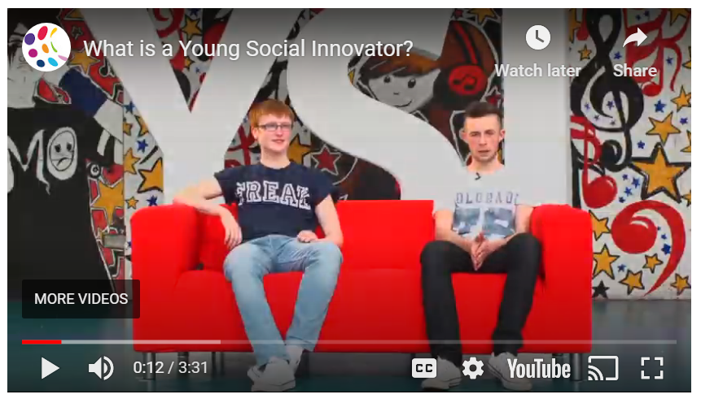
KATSO…
Tutustu muutamaan
YDSIin
YDSIt antavat takaisin tekemällä myönteisiä asioita paikallisyhteisöilleen. He ajattelevat toisin ja tekevät positiivisen globaalin muutoksen!

Slide 29
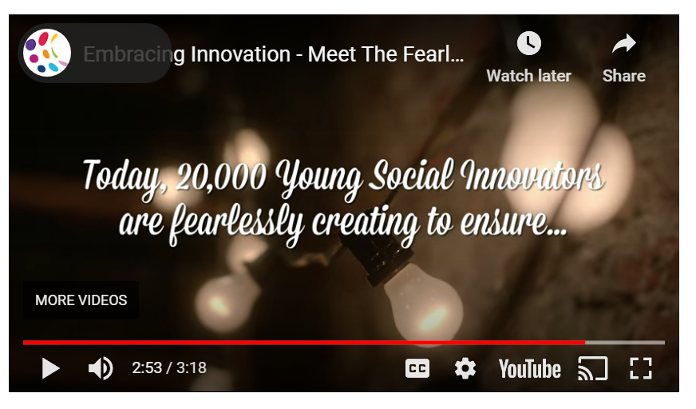
KATSO
YDSIt ovat Pelottomia
Tapaa nuoria pelottomia aikaansaajia, jotka omaksuvat sosiaalisen innovaation... se, mitä teemme nyt, tulee olemaan kaikkien aikojen perintö #UBYSI

Slide 30
Sosiaallisten yrittäjien persoonallisuuden piirteet
Riskinottajia, joilla on yrittäjähenkisyyttä ja jotka pyrkivät käsittelemään sosiaalisia kysymyksiä innovatiivisilla tavoilla.
Ovat pitkäjänteisiä kohdatessaan kehitysmaissa vallitsevia tehottomia institutionaalisia puitteita.
Motivoituvat sosiaalisista ongelmista ja haasteista. Hyödyntävät inspiraatiota ja aiempia henkilökohtaisia kokemuksia sekä heidän sosiaalisia verkostoja.

Slide 31
ESIMERKKI YDSI,
Progressive Careers
Gary Fawdrey, UK
”Käytetään digitaalista vaikuttavuutta
sosiaalisesti työttömyyteen ”
Progressive Careers on asettanut tehtäväkseen puuttua työttömyyden aiheuttamaan humanitaariseen kriisiin. ‘Progressive Careers on tukiverkosto, jonka tarkoituksena on auttaa ihmisiä siirtymään sosiaalisten vaikuttavuuden alalle ja ansaitsemaan enemmän kuin rahaa.
Gary Fawdrey.
”
Gary Fawdrey
“

Slide 32
YDSIn haastattelu
Gary Fawdrey
Progressive Careers, UK
Full Interview
Q1 Mitä tarkoitetaan digitaalisella sosiaalisella innovaatiolla?
Loin online-hakemiston, joka toi yhteen erilaiset kurssit, jatko-ohjelmat, työpaikkalautakunnat ja rahoittajat sosiaalisten vaikutusten alueella, sekä mentorointijärjestelmän tarjotakseni kiinnostuneille ihmisille 1–1 uravalmennusta heille, jotka jo työskentelevät sosiaalisen vaikuttavuuden alalla.
Q2 Miksi loit tämän sosiaalisen innovaation? Aloitin Progressive Careers suoraan seurauksena omasta kokemuksestani yrittää murtautua sosiaalisten vaikutusten alalle….
Q3 Kuinka keksit idean?
Olin onnekas päästessäni sosiaalisten vaikutusten jatko-ohjelmaan, ja sain harjoittelupaikan sosiaalisen vaikuttavuuden organisaatiosta, joka osaltaan helpotti yhteistyötä useiden hyväntekeväisyysjärjestöjen kanssa.

Slide 33
YDSIn haastattelu
Gary Fawdrey
Progressive Careers, UK
Full Interview
Q4 Mitä pelkäsit alussa ja miten voitit pelon?
Suurin pelkoni oli ajanhallinta, kun ryhdyin tähän kokopäiväisen työn rinnalla. Luomalla itselleni selkeät säännöt poistin pelon, koska sain varmuuden siitä, että voin tehdä vain tietyn määrän joka viikko enkä voi joustaa.
Q5 Mikä oli sosiaalisen innovaation alku?
Q6 Kuinka kiinnitit julkisen huomion ongelmaan, jota halusit käsitellä, ja sait muut uskomaan tavoitteeseesi ja mahdollisuuksiisi?
Q7 Kuinka varmistit, että ideasi todella sopii käyttäjien tarpeisiin?
Q8 Kuinka keräsit rahaa ideaasi varten ja mitä neuvoja voit antaa muille DSI-varainhankintaan?

Slide 34
YDSIn haastattelu
Gary Fawdrey
Progressive Careers, UK
Full Interview
Q9 Kuinka laajensit sosiaalista innovaatiotasi ja mitä skaalausvinkkejä voisit jakaa?
Q10 Kuinka muutat koko järjestelmää?
"Olen nyt sosiaalisen innovaation ammattilainen ja valmentaja, intohimoisesti voimaannutan ihmisiä, joilla on kokemusta sosiaalisista ongelmista, ja opastan heitä ratkaisujen kehittämisessä ja toteuttamisessa. Työskentelen tällä hetkellä Nestassa, missä koordinoin Euroopan sosiaalisen innovaation kilpailun toimittamista Euroopan komission puolesta. Olen myös Impact Boomin avustava toimittaja, sosiaalisen innovaation akatemian neuvonantaja ja osa Serious Impact's Expert tiedekuntaa.”

Slide 35
‘Aloita pienestä ja testaa ideaasi niin paljon kuin mahdollista, mukaan lukien edunsaajien näkemykset.
Gary Fawdrey
Minun neuvoni sosiaaliseksi innovaattoriksi pyrkivälle ...

Slide 36
Sosiaaliset yrittäjät
7 oleellista ominaisuutta
Uteliaisuus
Inspiraatio
Kekseliäisyys
Käytännöllisyys
Sopeutumiskyky
Avoimuus yhteistyölle
Sitkeys

Slide 37
Sosiaaliset yrittäjät
7 oleellista ominaisuutta
Uteliaisuus
Inspiraatio
Kekseliäisyys
Käytännöllisyys
Sopeutumiskyky
Avoimuus yhteistyölle
Sitkeys
Full article
Sosiaalinen yrittäjyys on uudenlaisen kehittämisen prosessi ja osa uusia organisaatioita, jotka keskittyvät sosiaalisiin, kulttuurisiin ja ympäristöä koskeviin ongelmiin. (Social Sector Network)
Uteliaisuus Sosiaalisten yrittäjien on kasvatettava uteliaisuuttaan ihmisiä ja heidän kohtaamiaan ongelmia kohtaan. Suuret sosiaaliset hankkeet alkavat usein syväänluotaavalla markkinatutkimuksella, empatiakeskeisellä prosessilla, jonka kautta sosiaaliset yrittäjät saavat tietoa alalta.
Inspiraatio Pystyäkseen suunnittelemaan tehokkaita ratkaisuja, sosiaaliset yrittäjät ovat inspiroituneet ihmisistä ja heidän kohtaamistaan ongelmista. Inspiraatio motivoi toimintaan ja auttaa sosiaalisia yrittäjiä vastaamaan haasteisiin, joista muut eivät välitä.

Slide 38
Sosiaaliset yrittäjät
7 oleellista ominaisuutta
Uteliaisuus
Inspiraatio
Kekseliäisyys
Käytännöllisyys
Sopeutumiskyky
Avoimuus yhteistyölle
Sitkeys
Full article
Kekseliäisyys Sosiaalisen yrittäjyyden maailmassa avainresurssit, kuten inhimillinen ja taloudellinen pääoma, voivat usein olla niukkoja. Menestyvät sosiaaliset yrittäjät osaavat hyödyntää käytettävissä olevia resursseja ja kehittävät innovatiivisia menetelmiä esteiden voittamiseksi.
Käytännöllisyys Maailman muuttaminen vie aikaa, vaivaa ja kokeiluja. Vaikka visio massiivisesta yhteiskunnallisesta muutoksesta voi inspiroida heitä, kokeneet sosiaaliset yrittäjät tietävät, että heidän on otettava pieniä askelia tavotteidensa saavuttamiseksi. Suuria sosiaalisia hankkeita ei synny yhdessä yössä!
Sopeutumiskyky Sosiaalisten yrittäjien on oltava avoimia ratkaisuille. Tähän sisältyy tieto siitä, milloin kannattaa muuttaa strategioita, jos alkuperäiset menetelmät eivät onnistu. Sopeutumiskyky ja joustavuus ovat olennaisia alkuvaiheen sosiaalisten yritysten kehityksessä.

Slide 39
Sosiaaliset yrittäjät
7 oleellista ominaisuutta
Uteliaisuus
Inspiraatio
Kekseliäisyys
Käytännöllisyys
Sopeutumiskyky
Avoimuus yhteistyölle
Sitkeys
Full article
6. Avoimuus yhteistyölle Vaikka pyrkimys muuttaa maailmaa saattaa tuntua yksinäiseltä, on tärkeää muistaa, että sosiaalinen yrittäjyys on joukkuelaji, ja ihmiset ovat valmiita auttamaan. Sosiaalisten yrittäjien on pysyttävä avoimina ja tarkkaavaisina mahdollisille kumppanuus- ja yhteistyömahdollisuuksille. Monissa tapauksissa yhteistyöaloitteet ja -yritykset voivat saavuttaa sosiaaliset / liiketoiminnalliset tavoitteet paljon tehokkaammin kuin yksin tehtynä.
7. Sitkeys Sosiaaliset yrittäjät kohtaavat vaikeimpia haasteita, joita yhteiskuntamme tarjoaa. Tämä luo usein kaavan alkuvaiheen epäonnistumisille. Menestyvät sosiaaliset yrittäjät ovat kuitenkin niitä, jotka jatkavat alun takaiskuista huolimatta ja jatkavat tehokkaiampien ratkaisujen etsimistä. Kokeneet sosiaaliset yrittäjät osaavat oppia epäonnistumisistaan, mukauttaa menetelmiään ja tehdä jatkuvasti strategisia parannuksia. Älä anna periksi, jos aluksi et onnistu!

Slide 40
Mitä sosiaaliset innovaattorit tekevät?
Sosiaaliset innovaattorit nousevat, puhuvat ja tekevät asialle jotain. Luovat keskusteluja, ovat yhteydessä tukijoihin ja ottavat askeleita kohti muutosta…
Sosiaaliset kysymykset, lapsityövoima, köyhyys, syrjäytyminen, ympäristö, ilmastonmuutos, terveys, hyvinvointi, maailmanlaajuinen oikeus, ihmisoikeudet ...

Slide 41
Sosiaaliset innovaattorit uskovat itseensä ...
"Useimpia ihmisiä ei pidättele heidän ideoidensa laatu, vaan heidän uskonpuuttensa itseensä. Sinun on elettävä elämääsi ikään kuin olisit jo siellä, missä haluat olla."
Russell Simmons

Slide 42
Sosiaalisten yrittäjien
Avaintaidot
Johtajuus
Optimismi
Sisukkuus
Kestävyys
Luovuus ja innovaatio
Myötätunto
Tunne- ja sosiaalinen älykkyys

Slide 43
Sosiaalisten yrittäjien
Avaintaidot
Johtajuus
Optimismi
Sisukkuus
Kestävyys
Luovuus ja Innovaatio
Myötätunto
Tunne- ja sosiaalinen älykkyys
Full Article
Transformative Action Institute (TAI) teki perusteellisen tutkimuksen sosiaalisista innovaattoreista ja tunnisti seitsemän tärkeää osaamisaluetta, jotka ovat välttämättömiä menestymisen kannalta:
Johtajuus He tarttuvat haasteisiin ja toimivat ongelmien ratkaisemiseksi (sen sijaan, että valittaisivat viasta).
Optimismi He luottavat siihen, että he voivat saavuttaa rohkean vision, vaikka monet muut ihmiset epäilevät heitä. Heillä on vahva itseluottamus ja he uskovat, että heillä on kyky muuttaa olosuhteita.
Sisukkuus He ovat yhdistelmä sitkeyttä, intohimoa ja kovaa työtä – hellittämätön pyrkimys tavoitteiden saavuttamiseen, ja täydellinen sitoutuminen tehtävänsä saavuttamiseen.

Slide 44
Sosiaalisten yrittäjien
Avaintaidot
Johtajuus
Optimismi
Sisukkuus
Kestävyys
Luovuus ja innovaatio
Myötätunto
Tunne- ja sosiaalinen älykkyys
Full Article
Kestävyys Vastoinkäymisten, esteiden, haasteiden ja epäonnistumisten edessä, kun asiat hajoavat, nämä ihmiset ovat tilanteen tasalla. He menestyvät kaikkein raivokkaimmissa myrskyissä. He näkevät epäonnistumiset arvokkaana palautteena.
Luovuus ja innovaatio He näkevät uusia mahdollisuuksia ja ajattelevat epätavallisella tavalla. He näkevät yhteyksiä ja malleja, joita harvat ihmiset kuvittelevat.
Myötätunto He pystyvät asettamaan itsensä muiden kenkiin ja kuvittelemaan muidenkin näkökulmia kuin omiaan; tämä muiden tarpeiden ymmärtäminen on yksi arvokkaimmista ominaisuuksista.
Tunne- ja sosiaalinen älykkyys
He ovat erinomaisia luomaan yhteyksiä ja rakentamaan vahvoja suhteita.

Slide 45
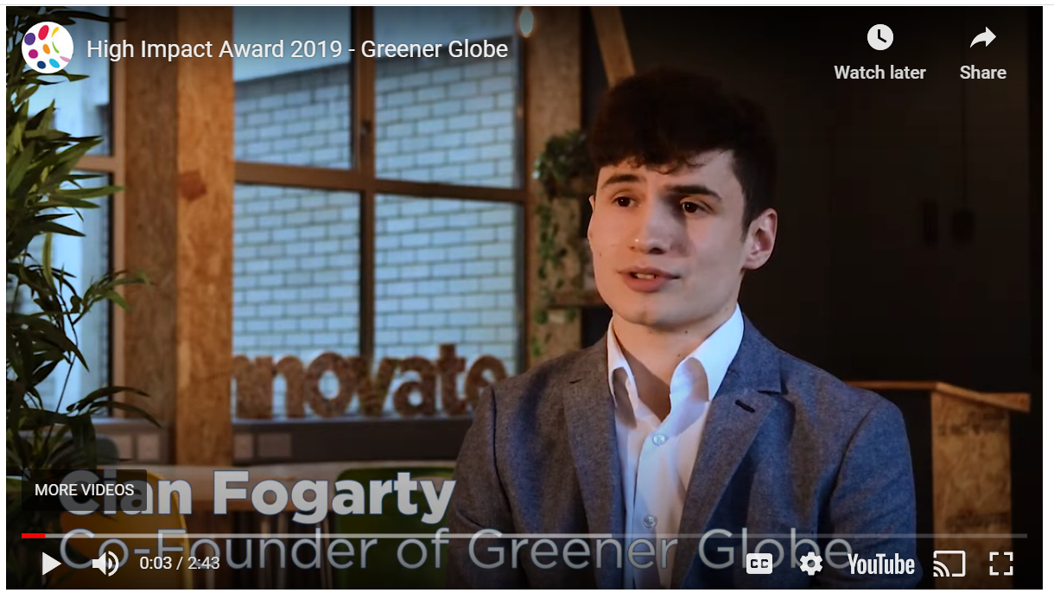
Cian Fogarty,
CEO of Aquacica, Ireland
‘Greener Globe’ Project
ESIMERKKI YDSI
Luovuus, intohimo, haluaa tehdä hyvää muille, sopeutumiskyky, uteliaisuus, avoimuus yhteistyölle, pysyvyys…
Ympäristön kestävyys
Hävikin vähentäminen kotitalouksissa, teollisuudessa ja maataloudessa.
YSI on 100%:sti muovannut ihmisen, joka olen tänään, parempaan suuntaan. On uskomatonta ajatella, että yksi pieni ajatus, jonka keksin luokkahuoneen takana, on voinut muuttaa elämäni suuntaa niin paljon. Se on osoittanut minulle, että minulla on intohimo julkiseen puhumiseen ja kanssakäymiseen ihmisten kanssa. Maailma muuttuu ikuisesti, ja tämän päivän lapsista tulee huomisen johtajia.

Slide 46
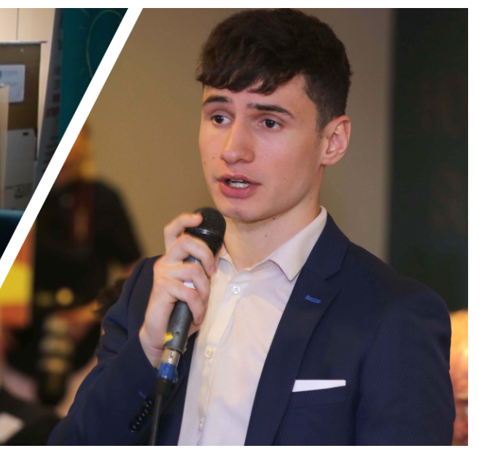
'Perustiedot, kuten viestintä, työskentely ryhmässä, luova ajattelu, täsmällisyys ja delegointi, ovat muutamia niistä taidoista, joita YSI:ssä vaalitaan. Se on osoittanut meille, että ideoiden keksiminen on helppoa, toteutus on todellinen haaste, mutta jos muokkaat itseäsi kyseiseen työhön, muutos voi tapahtua. YDSI:n avulla opin, kuinka voin käyttää luovuuttani ja työskennellä muiden kanssa yrittäen tehdä maailmasta paremman asuinpaikan. Se opetti minua unelmoimaan mahdotonta, etsimään tuntematonta ja luomaan sitten innovatiivisen projektin ongelmien ratkaisemiseksi yhteiskunnassamme…. miten työskennellä liiketoiminnassa ja olla yhteydessä yhteisöömme projektin laajentamiseksi. '
Cian Fogarty, CEO of Aquacica, Ireland
‘Greener Globe’ Project
Koko Cian Fogarty:n haastattelu täällä
Lue Greener Globe Business Journey:stä täältä

Slide 47
Sosiaalisten yrittäjien
Digitaaliset avaintaidot
Verkkokehitys
Kyberturvallisuus
Digitaalinen asiakaspalvelu
Digitaalinen markkinointi ja identiteetti
Digitaalinen kuvien ja videoiden muokkaus
Pilvitekniikka ja verkkokauppa
Digitaaliset ohjelmistot ja työkalut
Elektroniset laitteet

Slide 48
Miksi tarvitsemme digitaalisia taitoja?
Vauhdittamaan pohdintaa, luovuutta ja innovointia. Digitaaliset taidot käyttävät teknologisia työkaluja, jotka nopeuttavat innovaatioita ja tekevät meistä tuottavampia ja joustavampia päätöksentekoon.
Ymmärtämään interaktiivisten elektronisten laitteiden mahdollisuuksia eli optimoida innovatiivisten ideoiden kehitys ja saavutettavuus.
Digitalisointi tarjoaa meille tietoa, business älyä ja kilpailuanalyysiä, se antaa meille paljon mahdollisuuksia muuntaa tietoa voitokkaaksi liikeideaksi.
Tehokkuuden parantamiseksi ja lisäämään työtehoa. Digitaaliset taidot auttavat sinua hallitsemaan yritystäsi tehokkaammin ja työskentelemään tiiminä ilman fyysistä tilaa.

Slide 49
Verkkokehitys Jotta ymmärrät, kuinka voit hallita toimivaa verkkosivustoa ja optimoida hakukoneita, kuinka saat sisältösi sijoitettua Google-haun ensimmäisille sijoille, ja kuinka saat sivulla kävijät kiinnostumaan, klikkaamaan ja palaamaan sivustollesi...
Kyberturvallisuus Sinun tulisi ymmärtää tietokoneen turvaaminen, koska se kattaa kaiken suojaamisen: arkaluonteisten tietojen, henkisen omaisuuden, sisäisten tietojen...
Digitaalinen asiakaspalvelu On oltava taitava käyttämään kolmannen osapuolen työkaluja, kuten CRM:ä, chattibotteja tai sosiaalista mediaa. Sosiaalisen median kannalta ei riitä, että lataat vain valokuvia ja viestejä, tarvitset postirakenteen, sisältöstrategian ja räätälöidyn sisältötyypin jokaiselle kohdeyleisölle ja sosiaalisen median kanavalle.
Digitaalinen markkinointi ja identiteetti On osattava myydä ja hallita kaikkea digitaalista markkinointia ja sisältöä; hakukoneoptimointi ja verkkosivustosi sisältö, blogit, digitaaliset kampanjat, videot, virtuaalitapahtumat, chattibotit, tilaukset, sähköpostimarkkinointi... Sinun on myös ymmärrettävä markkinoiti- ja kilpailuanalyysejä, jotta voit ohjata tietoa brändisi aseman parantamiseksi.
Sosiaalisten yrittäjien
Digitaaliset avaintaidot
Verkkokehitys
Kyberturvallisuus
Digitaalinen asiakaspalvelu
Digitaalinen markkinointi ja identiteetti
Digitaalinen kuvien ja videoiden muokkaus
Pilvitekniikka ja verkkokauppa
Digitaaliset ohjelmistot ja työkalut
Elektroniset laitteet

Slide 50
Digitaalinen kuvien ja videoiden muokkaus Video on uutta markkinointisisältöä, sinun on muokattava ja toimitettava arvokasta ammattimaista digitaalista sisältöä videoiden, infografiikan ja muiden formaattien kautta.
Pilvitekniikka ja verkkokauppa Näiden työkalujen vaivaton käyttö on välttämätöntä koko asiakaskokemuksen optimoimiseksi; rakenna räätälöitävä alusta, joka sopii erityisesti yrityksesi tarpeisiin; luo älykäs digitaalinen kauppa; pysty myymään ja saamaan tuloja; sopeudu muuttuviin markkinoihin ja hienosäädä asemaasi ja innovaatioitesi kehitystä.
Digitaaliset ohjelmistot ja työkalut nopeuttavat tehokkuutta; voit työskennellä tiiminä tai muualla maailmassa; ne sallivat innovaatioita; tekevät sinusta tuottavamman, joustavamman ja kyvykkäämmän reagoimaan ja ennakoimaan odottamatonta; suorittavat data-ana- lyysia; virtaviivaistavat liiketoimintaprosessit; suorittavat virtuaalista projektinhallintaa, raportointia ja luovat yhteistyöympäristöjä.
Elektroniset laitteet Miten voit varmistaa, että olet tavoitettavissa ja pääset markkinoimaan kohteillesi laitteiden ja ohjelmistojen kautta, joita he käyttävät tai joihin he pääsevät; miten he ovat vuorovaikutuksessa ja käyttävät niitä kuten; älypuhelimia, tabletteja, kannettavia tietokoneita ja kameroita.
Sosiaalisen yrittäjän
Digitaaliset avaintaidot
Verkkokehitys
Kyberturvallisuus
Digitaalinen asiakaspalvelu
Digitaalinen markkinointi ja identiteetti
Digitaalinen kuvien ja videoiden muokkaus
Pilvitekniikka ja verkkokauppa
Digitaaliset ohjelmistot ja työkalut
Elektroniset laitteet

Slide 51
…ja lopuksi…
Mukava omata digitaalisia taitoja!
Yhteistyö- ja sähköisen demokratian alustat
Open data ja Big data
Koodaus ja ohjelmointi
Yhteistyö- ja sähköisen demokratian alustat hyödyntävät joukko-hankintoja yhteistyössä ja määrittävät tehokkaimmat ratkaisut rahoitukseen ja investointeihin tai luontoissuorituksiin.
Open Data & Big Data käyttävät ja tulkitsevat avoimia online-tietolähteitä, jotta voit ajatella innovatiivisemmin ja luovemmin. Tarvitset niitä analysoidaksesi, ristiintarkistaakseesi tietoja ja saadaksesi tietoja asumisesta, väestöstä, ympäristöstä, liikenteestä, kansalaisten ilmoittamista onnettomuuksista ...
Koodaus ja ohjelmointi Auttavat maksimoiman sosiaaliset vaikutukset, kuten kehittämällä pelejä, video-ominaisuuksia tai sovelluksia, skaalaamalla ja optimoimalla käyttöympäristösi (esimerkiksi mukautumalla, jos sinulla on paljon liikennettä, hallitsemalla asiakasmatkaa, muodostamalla parempi yhteys, parantamalla pääsyä, jos kohdemarkkinoiden Internet on huono).

Slide 52
Arvioinnin aika
Jos pystyt vastaamaan kyllä useimpiin näistä kysymyksistä, olet jo lähes YDSI!
Uskotko, että sinulla on kyky muuttaa maailmaa?
Arveletko, että pystyt puuttumaan epäoikeudenmukaisuuteen?
Tai ehkä parantamaan paikallista yhteisöäsi?
Onko sinulla voimakas halu antaa vastineeksi jotain takaisin?
Oletko herkkä tunnistamaan toisen tarpeet? Parhaita sosiaalisia innovaattoreita ovat he, joilla on vahva kyky empatiaan. He ymmärtävät muiden tarpeet, arvostavat arvoeroja ja monimuotoisuutta. He näkevät maailman empaattisin ja innovatiivisin silmin. He etsivät muita näkökulmia, asiantuntemusta ja luovuutta suunnitellessaan ratkaisuja, jotka perustuvat ihmisten todellisiin kokemuksiin ja tarpeisiin.
Pidätkö ongelmien ratkaisemisesta? Innovaatioita ja luovuutta tarvitaan sosiaalisten innovaatioideoiden matkaan saamiseksi. Sinun ei tarvitse olla kaikkia vastauksia - vain halu etsiä ratkaisuja

Slide 53
AIHE 3
Moduuli 1, Aihe 3 Selittää digitaalisen sosiaalisen innovaation erityyppiset tekniikat esimerkkien avulla eli kuinka ne vaikuttavat jo syvällisesti maailmalla. Keskitytään nuorten voimaan ja potentiaaliin olla digitaalisia sosiaalisia innovaattoreita ja osoitetaan, kuinka YDSIt ratkaisevat ja rakentavat parempaa tulevaisuutta maailmalle. Näytämme, kuinka he soveltavat erityisesti digitaalista tietoa, tekniikkaa, resursseja ja intohimojaan muuttaessaan elämää ja yhteisöjä vähäisillä resursseilla.
"Digitaaliset tekniikat ovat voimaannuttamisen työkaluja"
Miten digitaalinen sosiaalinen innovaatio muuttaa sosiaalisia, taloudellisia, terveydellisiä ja ympäristöllisiä näkymiä Euroopassa
Eri tekniikoiden voima, kuten tekoäly, lohkoketju, pilvianalytiikka, IOT (Internet of Things)…
Miten nuoret näyttävät jo tietä ja nousevat johtajiksi digitaalisen sosiaalisen innovaatioiden käyttäjinä

Slide 54
Euroopan digitaalinen muuttuminen kiihtyy uusien tekniikoiden kuten tekoälyn, robotiikan, pilvipalvelujen ja lohkoketjun nopean kehityksen myötä . Aikaisempien merkittävien teknisten edistysaskeleiden tapaan digitalisointi vaikuttaa ihmisten elämään, vuorovaikutukseen, opiskeluun ja työskentelyyn. DSI:llä on valtava kyky kiihdyttää muutosta digitalisoinnin myönteisillä vaikutuksilla ja sillä, miten se vaikuttaa ihmisten elämään, vuorovaikutukseen, työskentelyyn ja opiskeluun.
Digitaaliset taidot eivät ole vain teknisten taitojen oppimista ja kehittämistä. Niihin sisältyy myös tieto- ja viestintätekniikan arvojen, asenteiden, säädösten ja etiikan tuntemuksen hankkiminen niin, että voidaan hyödyntää tekniikkaa maksimaalisesti. Lisäksi niihin liittyy ajattelua ja tekniikan avulla saatujen tietojen vastuullinen käyttö.
Digitaalisen sosiaalisen innovaation yritykset ovat teknologia- ja verkkopohjaista liiketoimintaa. Pohjimmiltasi olet verkko-yrittäjä, joka käynnistää verkkoyrityksen. Menestyäksesi alallasi sinun on edistettävä verkkoyrittäjyyskulttuuria useilla keskeisillä verkko- ja digitaalisilla taidoilla, jotka sisältyvät digitaalisiin taitoihin.

Slide 55
Teknologian voima digitaalisessa sosiaalisessa innovaatiossa
Seuraavassa aiheessa siirrytään joihinkin keskeisiin tekniikoihin, jotka voivat mahdollistaa sosiaalisen innovaation. Älä pelkää - näytämme kuinka helppoa nämä tekniikat ovat .. tutustut lohkoketjuun, tekoälyyn, pilvianalytiikkaan, pilvipalveluihin, massadataan, esineiden internetiin (IOT) ... ja tutustut siihen, miten kaikki nämä digitaaliset tekniikat ja ratkaisut toimivat yhdessä digitaalisen sosiaalisen innovaation kanssa. Tarkastelemme myös joitain tapaustutkimuksia siitä, miten nuoret digitaaliset sosiaaliset innovaattorit ovat kehittäneet omat ratkaisunsa näiden työkalujen tai niiden yhdistelmien avulla.

Slide 56
Lohkoketju
Lohkoketju yhdistää tietoja
Katso video,
joka selittää lohkoketjun perusteet!

Slide 57
Rahalähetys
BitPress, Rebit, Abra alentavat rahamaksujen kansainvälistä lähetystä jopa 90%:a, ja rahat siirtyvät päivässä viikon sijaan.
Ympäristönsuojelu
Seuraa tuotteita maatilalta pöydälle ja osoittaa, onko elintarvike luonnonmukainen vai reilun kaupan. Everledger määrittää timanttituotteiden historian ja auttaa hallitsemaan ”veritimanttien” virtausta.
Identity & Land Rights
Yksi viidestä ihmisestä maailmassa ei omista laillista henkilöllisyyttä ja luku on korkeampi pakolaisilla, jotka ovat usein joutuneet lähtemään nopeasti. Humanized Internet tallentaa syntymätodistuksia ja korkeakoulututkintoja.
Lohkoketju
Esimerkkejä ja globaali vaikutus
.
Lue Digitaalisista valuutoista ja lohkoketjusta sosiaalisella sektorilla

Slide 58
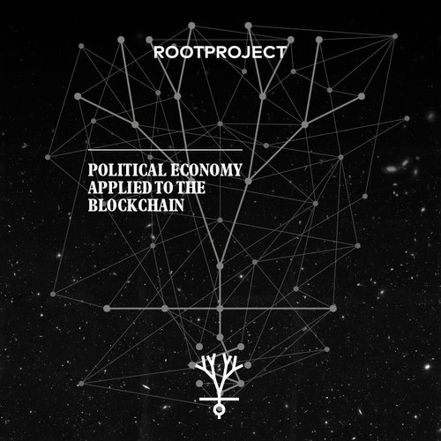
Filantropia ja lohkoketju
Lohkoketju auttaa varainhankintamahdollisuuksissa, hyväntekeväisyysjärjestöjä ja säätiöitä, jotka voivat käyttää lahjoittajien bitcoin ja muita kryptovaluuttalahjoituksia suoraan online-lompakon kautta valuuttoina käyvillä valuuttakursseilla.
Impak
Vastuullista kuluttamista, apua ja jätteitä innovatiivisen ja läpinäkyvän teknologian kautta
Root Tokens
Vastuullista kuluttamista, apua ja jätteitä innovatiivisen ja läpinäkyvän teknologian kautta
Clean Water Coin
Rahankeruu avustusjärjestön järjestämälle puhtaalle vedelle
GiveTrack
Lahjoittajat ja yleisö voivat jäljittää, miten heidän rahansa on käytetty reaali- aikaisessa julkisessa järjestelmässä
and driving more outcomes on the ground
Onnistuneesti siirtänyt 1,4 M$ 10,000:lle Syyrian pakolaiselle
järjestämällä digitaalisia valuuttatositteita kaupankäyntiin valikoiduilla markkinoilla
Lue Digitaalisista valuutoista ja lohkoketjusta sosiaalisella sektorilla

Slide 59
Tekoäly
Tekoäly on koneiden osoittama älykkyyttä, toisin kuin ihmisten ja eläinten osoittama luonnollinen äly, johon liittyy tietoisuus ja emotionaalisuus. Tekoälyä käytetään usein kuvaamaan koneita (tai tietokoneita), jotka matkivat ihmisiä ja ihmismieliä, kuten "oppimista" ja "ongelmanratkaisua".wikipedia
Tämän päivän esimerkkejä ovat chattibotit, digitaaliset avustajat, automaattinen oikeinkirjoitus, e-maksut. Google Maps suosittelee parhaat reitit, voit välttää esteitä ja ruuhkia. Kasvojen havaitseminen ja tunnistaminen avaa puhelimen tunnistamalla yksilöllisiä kasvonpiirteitä. Sosialisen median tekoäly auttaa havaitsemaan vihapuheen, negatiiviset viestit ja verkkohäiritsijät sekä poistavat tällaiset keskustelut.

Slide 60
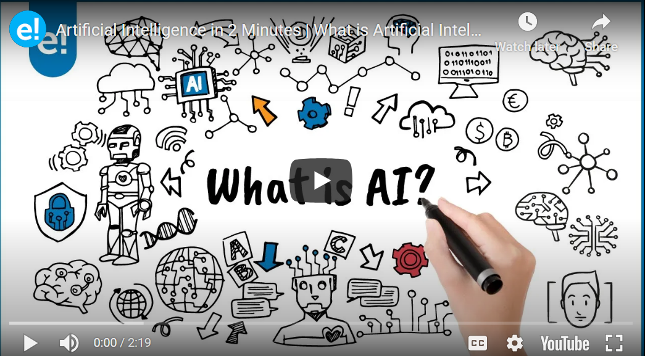
TEKOÄLY
Katso tämä video nähdäksesi mitä tekoäly on…

Slide 61
Valokeilassa Skotlanti, UK
Tekoäly
Real World Projects, Skotlanti
Valokeilassa Skotlanti, UK
Allichat on tekoälyllä toimiva chattibotti nuorille, jolla voidaan keskustella mielenterveysasioista. Yhteistyöprojekti teknologiayritys Voxsio:n, NHS Forth Valley:n ja Stirlingshiren nuorisoryhmien kesken.
Tulkitsee satelliittitiedot ja kartoittaa villieläinten elinympäristöä palauttaakseen sen, muodostaakseen yhteyden ja suojelee Skotlannin luonnon ympäristöä.
Build speech osaa tunnistaa alueellisia skotlantilaisia aksentteja ja tukee aikuisia oppijoita aikuisten lukutaidon äänentunnistussovelluksella.
Kehittää proteesiraajan, joka lisää käyttäjänsä kykyä hallita omaa raajansa, vähentää keskittymistä ja aivovoimaa, jota tarvitaan jokapäiväisten tehtävien suorittamiseen, kuten kynän tarttumiseen tai pallon kiinni saamiseen.

Slide 62
ESIMERKKI YDSI
Tekoäly
Malliesimerkki: Allichat
Stirling Youth Forum, Stirling, UK
Suru, sosiaalinen ahdistus, tenttistressi, uni
Allichat auttaa nuoria aloittamaan keskustelun mielenterveydestään, se voi räätälöidä neuvoja ja auttaa ihmisiä ymmärtämään paremmin omia ajatuksia.
Puhuminen ja kuuntelu auttaa sinua puhdistamaan pääsi sotkuisista ajatuksista, rakentamaan hyvinvointiasi ja sietokykyäsi.
Allichat auttaa sinua selvittämään, miten tuntemuksesi ja tunteesi vaikuttavat sinuun ja mitä voit tehdä niiden hallitsemiseksi.
Kun mielesi tuntuu sotkuiselta

Slide 63
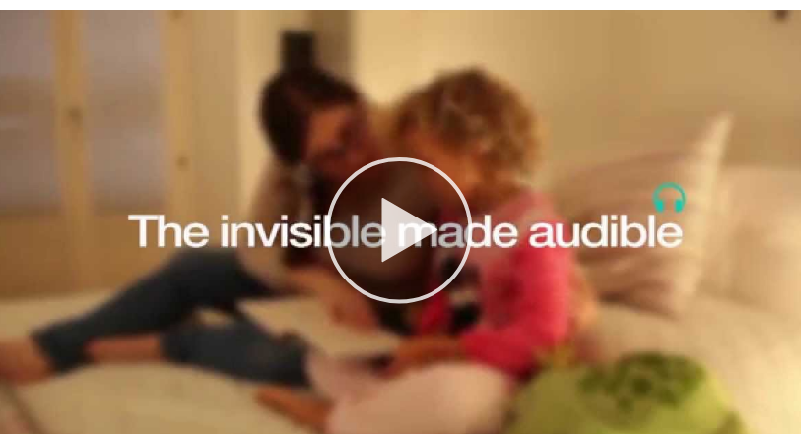
ESIMERKKI YDSI
Tekoäly
Malliesimerkki: Eyra
Saverio Murgia & Luca Nardelli,
Sveitsi
Eyra on kehittämämme innovatiiivinen laite sokeille ja näkövammaisille. Se käytetään käyttäjän päähässä kuin urheilukuulokkeita, ja antureidensa (kamerat mukaan lukien) ansiosta se pystyy analysoimaan ympäröivää ympäristöä. Eyra pystyy lukemaan tekstejä, tunnistamaan esineitä ja kasvoja, kuvaamaan kuvia ja auttamaan käyttäjää väistämään esteitä. Kaikki tiedot käsitellään paikallisesti tehokkaalla prosessorilla, ja kuultava tieto välitetään sitten käyttäjälle luun johtumisen avulla.

Slide 64
Massadatan analytiikka
Massadatalla analysointi auttaa yrityksiä saamaan ajanmukaista tietoa valtavista tieto- resursseista. Ihmiset, organisaatiot ja koneet tuottavat valtavasti dataa. Sosiaalinen media, pilvisovellukset ja konetunnistetiedot ovat vain esimerkkejä.
Massadatan analysointi tekee datamalleja, oivalluksia, korrelaatioita, ennusteita ja auttaa päätöksentekoa löytämällä ostotottumuksia, yksilöimällä markkinointia, optimoimalla kuljetusalalle tarvittavia työkaluja, seuraamalla terveydentilaa puettavan teknologian avulla, tekee autonomisten ajoneuvojen reaaliaikaisia kartoituksia, ennakoivia varastotilauksia jne.

Slide 65
Pilvianalytiikka
Pilvianalytiikka on julkisten tai yksityisten tietojenkäsittely resurssien (kutsutaan pilveksi) käyttöä tietojen analysoimiseksi kysynnän mukaan. Pilvilaskennan analytiikka auttaa virtaviivaistamaan liiketoiminnan tiedon keräämistä, integrointia, analysointia ja esittämisen parantamista liiketoimintojen päätösten tekemiseksi. (reference link)
Pilvilaskenta on tekniikkaa, jota käytetään Internetissä tietojen tallentamiseen ja hallintaan etäpalvelimille sekä sitten tietojen käyttämiseen Internetin kautta. Se antaa sinulle mahdollisuuden työskennellä ja muuttaa tietoja etänä. Esimerkkejä pilvipalveluista ja sovelluksista Dropbox, Gmail, Facebook, HubSpot, Amazon Web Services, Google, IBM Cloud, Microsoft (Azure), SAP

Slide 66
Viestintä. Dropbox käyttäjät voivat käyttää tiedostoja ja tallennustilaa jopa 1 teratavun ilmaisella tallennustilalla.
Viestintä. Chatbots Alexa ja Google Assistant tarjoavat räätälöityjä asiakaskokemuksia toiveiden perusteella.
Viestintä. WhatsApp käyttää pilvipohjaista infrastruktuuria. Kaikkien palveluntarjoajien laitteistoihin tallennetut viestit ja tiedot.
Sosiaalinen media. Facebook käyttää pilviä tietojen hallintaan ja tallentamiseen reaaliajassa, soitot napsauttamalla ja pikaviesteinä.
Koulutus. Google App Education (GAE) parantaa tehokkuutta, leikkaa kustannuksia, antaa käyttäjälle käyttöön henkilökohtaista työtilaa, opetuksesta tulee interaktiivisempaa.
Hallitus e-Governance tarjoaa pilvi-IT-palveluja kansalaisille ja käsittelee suuria liiketapahtumia.
Esimerkit Pilvilaskenta & sovellukset
Viestintä, sosiaalinen media, koulutus, hallitus

Slide 67
ESIMERKKI YDSI
Pilviperusteiset ohjelmalliset rajapinnat & pilviperusteiset järjestelmät
Malliesimerkki: Food Cloud
Aoibheann O’Brien & Iseult Ward, Irlanti
FoodCloud torjuu ruokahävikkiä luomalla hyväntekeväisyysjärjestöjen ja lahjoittavien yritysten verkoston. Näin se tarjoaa nopeita ja tehokkaita tapoja yrityksille lahjoittaa ylimääräistä ruokaa yli 9500 hyväntekeväi- syysjärjestön verkostolle Irlannissa ja Isossa-Britanniassa.
Useat mukana olevat hyväntekeväisyys- järjestöt tukevat lapsia ja nuoria, joilla on ruokarajoitteita, sekä vanhuksia, kodittomia, riippuvuuksista kuntoutuvia, perheväkivaltaa
pakenevia jne.

Slide 68
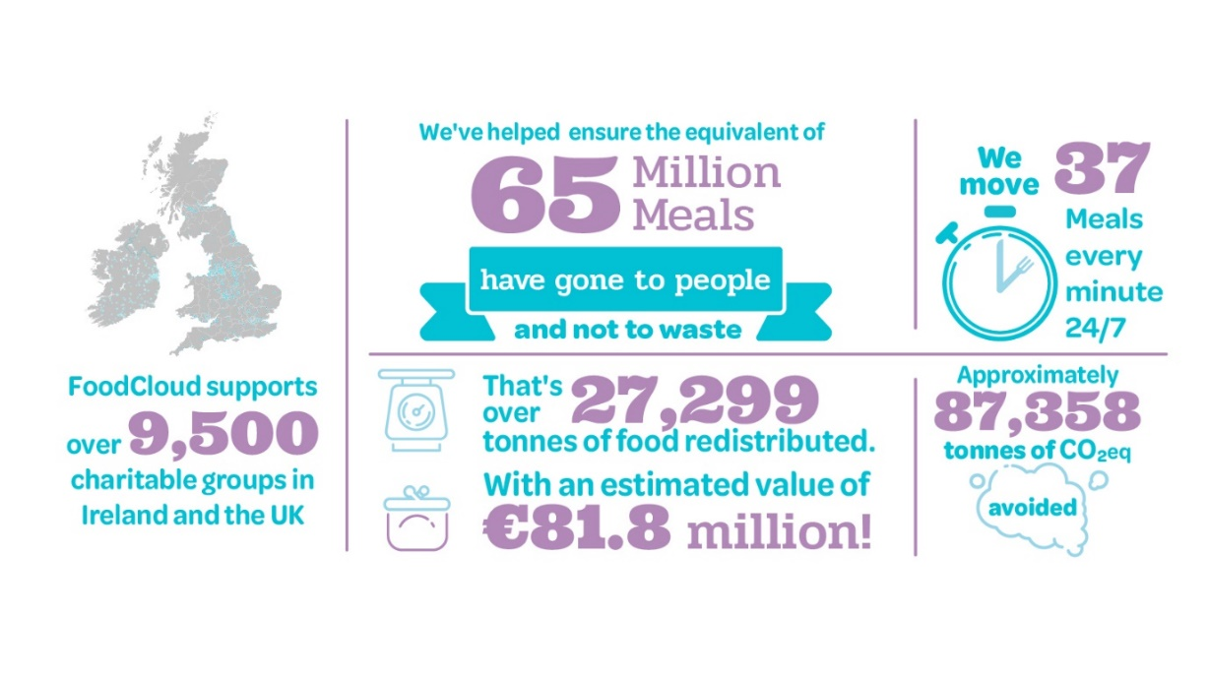
ESIMERKKI YDSI
Pilviperusteiset ohjelmalliset rajapinnat & pilviperusteiset järjestelmät
Käyttämällä FoodCloud-sovellusta yritys voi ladata tietoja ylijäämästään ja ajanjaksosta, jona ruoka voidaan hakea. Tekstiviesti lähetetään automaattisesti hyväntekeväisyysjärjestöille, ja ensimmäinen tarjouksen hyväksynyt hyväntekeväisyysjärjestö hakee sen suoraan yritykseltä.
Jakaa ylimääräistä ruokaa ja vähentää ruokahävikkiä.
Luo mahdollisuuksia yhteiskunnallisen osallisuuteen jakamalla ruokaa
Inspiroi yhteisöjä paikalliseen toimintaan, jonka heijastusvaikutus on maailmanlaajuinen muutos!
YDSIt kertovat haastattelussa, kuinka kaikki toimii. Klikkaa tästä

Slide 69
IOT (Internet of Things)
Pohjimmiltaan IOT: n ajatus on, että se on revolutionising connectivity. IOT yhdistää esineitä Internetiin, mikä tekee niistä älykkäitä esineitä sisällyttämällä laitteisiin antureita ja toimilaitteita. Näiden älykkäiden esineiden välistä vuorovaikutusta ihmisten kanssa kutsutaan esineiden internetiksi. Aivan kuten tietokoneesi tai puhelimesi ovat yhteydessä Internetiin nyt, hyvin pian, myös autot, talot, jääkaapit ja melkein mikä tahansa. Tämä antaa esineille mahdollisuuden hallita etäyhteyksiä ja keskustella keskenään.
Tämä reaaliaikainen automaattinen tiedonsiirto, joka tarjoaa tarkkoja ja käytännöllisiä tietoja ilman, että ihmistä tarvitaan vähän tai ei lainkaan, tekee esineiden internetistä välittömän ja vaivattoman.

Slide 70
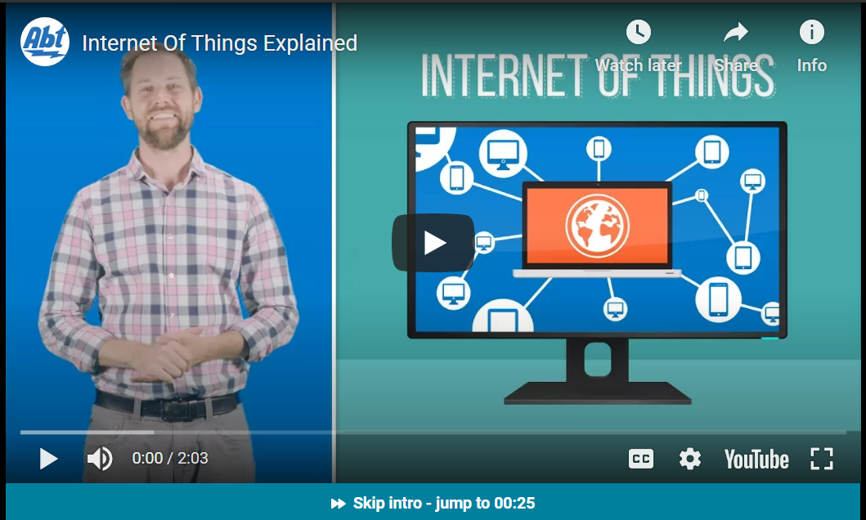
IOT (esineiden internet)
Katso tämä video IOTista !

Slide 71
IOT (esineiden internet)
Esimerkkejä sosiaalisista innovaatiosta
Esineet, kuten sydänmonitorit, sähkölaitteet ja autot, jotka olivat aikoinaan selvästi erillisiä esineitä, on nyt kytketty verkkoon pilven kautta.
Terveys. Lääkärit hyötyvät voidessaan seurata potilaiden sykettä säännöllisesti sykemittareiden avulla. Potilaat hyötyvät säännöllisestä valvonnasta ja seurannasta ilman useita vastaanottokäyntejä.
Turvallisuus ja kuljetus. Autoihin yhdistetään GPS- ja varkaudenestojärjestelmä, jotka tarjoavat arvokasta tietoa ja suojaavat kuluttajia. Autot neuvottelevat ja maksavat toisilleen tietilasta. Sillat käskevät ajoneuvoja hidastamaan, koska siinä on jäätä.
Kulutus. Sähkölaitteet ovat nyt tehokkaampia ja ympäristöystävällisempiä. Ne pystyvät tasaamaan sähköä ruuhka-aikoina.

Slide 72
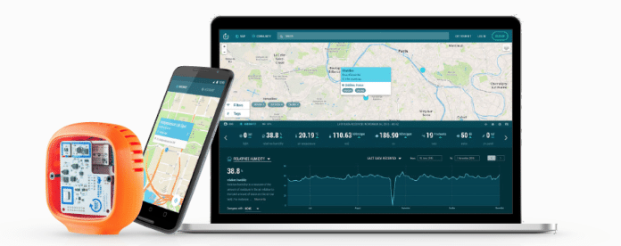
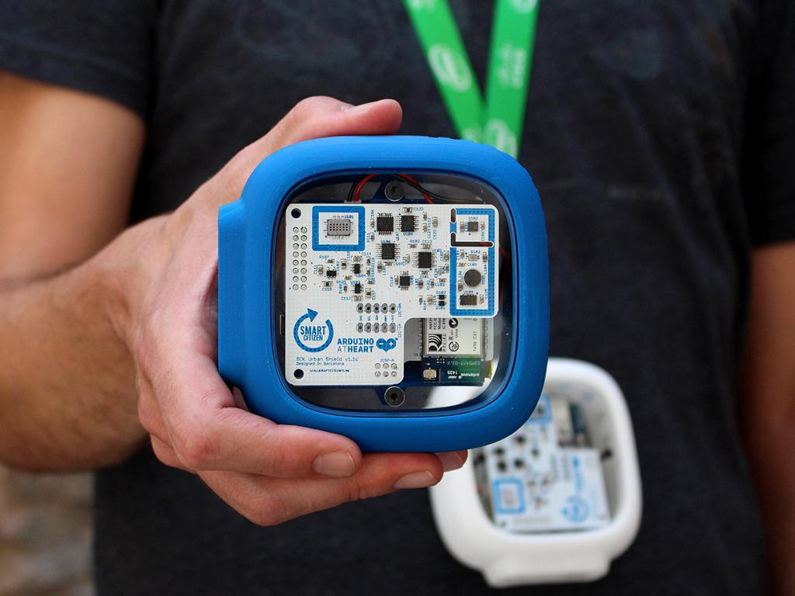
ESIMERKKI YDSI
Cloud Based API, Arduino Open Source Electronics, Data Platform and a GitHub Data Repository for Discussions
Malliesimerkki: Smart Citizen
Tomas Diez and Alex Posada, Espanja
Antaa yhteisöille mahdollisuuden ymmärtää paremmin ympäristöään. Smart Citizen kehittää työkaluja, avoimen lähdekoodin teknologioita ja antureita kansalaisille reaaliaikaisen datan analyysointiin. Kansalaiset voivat nyt myötävaikuttaa yhteisön osallistumiseen ja kehittää yhdessä kiireellisten kysymysten käsittelyä, kuten ilmanlaatu, melusaaste ja gammasäteily. Esimerkki: Ihmiset voivat nyt vedota oikeuksiinsa terveelliseen ympäristöön. Lentokentän lähellä asuvat kansalaiset voivat nyt mitata, ylittääkö melu ja ilmanlaatu EU: n säädökset. Lisätietoa täältä

Slide 73
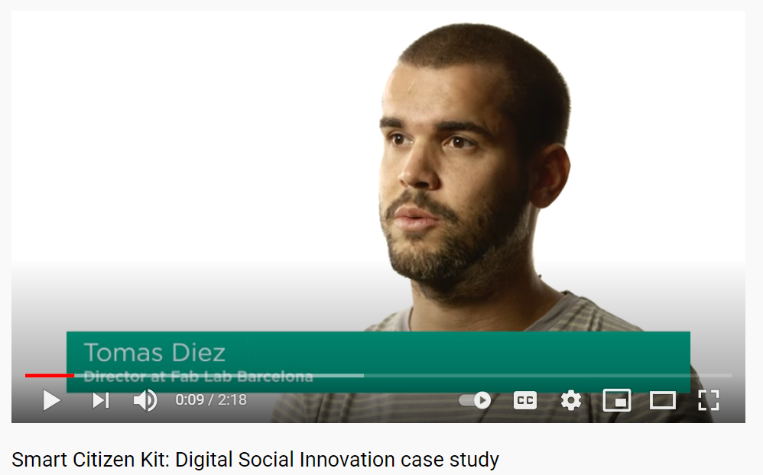
ESIMERKKI YDSI
Cloud Based API, Arduino Open Source Electronics, Data Platform and a GitHub Data Repository for Discussions
Malliesimerkki: Smart Citizen
Kansalaisten johtama innovaatio
"Sosiaaliset vaikuttamiset ja innovaatiot siitä, miten ihmiset voivat suhtautua toisiinsa täysin uudella tavalla"
Kansalaisten toiminta ympäristöseurannassa ja menetelmät yhteisön sitoutumiselle ja yhteisluomiselle.
Kuinka ympäristöäsi koskevien tietojen jakamisella voi olla arvoa sinun sekä muiden terveydelle ja elämänlaadulle
Verkkosivu https://smartcitizen.me/

Slide 74
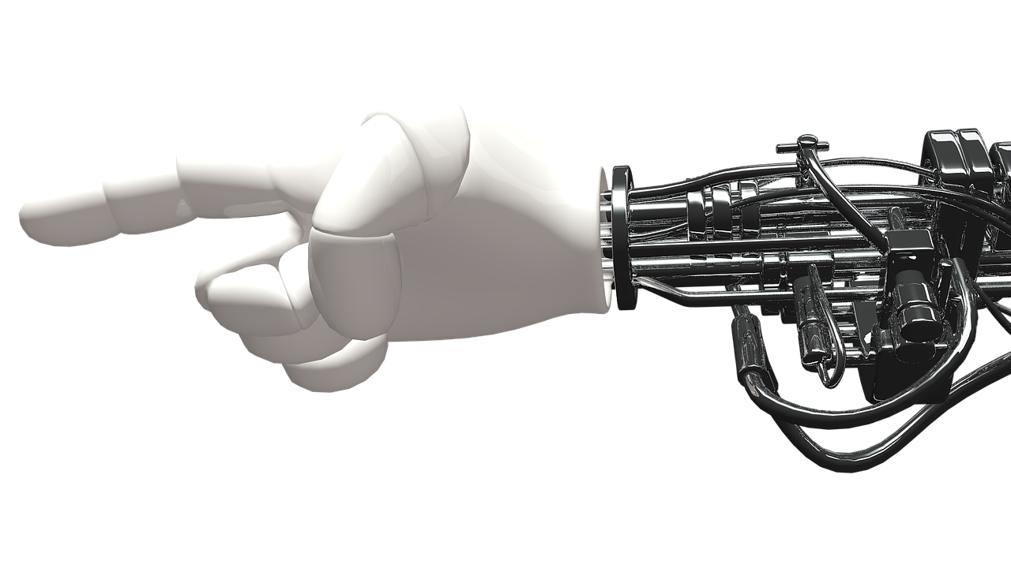
Robotiikka
Robotiikka, koneiden, jotka suorittavat ihmisten perinteisesti tekemiä tehtäviä, suunnittelu, rakentaminen ja käyttö (robotit). Roboteissa on tyypillisesti liikkuva fyysinen rakenne, moottori tai jokin anturijärjestelmä, virtalähde sekä tietokoneen aivot, jotka ohjaavat kaikkia näitä elementtejä. Robotiikkaa käytetään laajalti sellaisilla teollisuudenaloilla kuin autojen valmistus, joissa on yksinkertaisia toistuvia tehtäviä sekä aloilla, joissa työtä on tehtävä ihmisille vaarallisissa ympäristöissä. Robotiikalla on potentiaalia muuttaa elämää ja työtapoja positiivisesti, nostaa tehokkuutta ja turvallisuutta sekä tarjota parempaa palvelutasoa (How Stuff Works)
Esimerkkeinä: Roomba Vacuum, Robot Dog Aibo, itseajavat autot, robottilelut, droonit, 3D tulostin, (Types of Robotics)

Slide 75
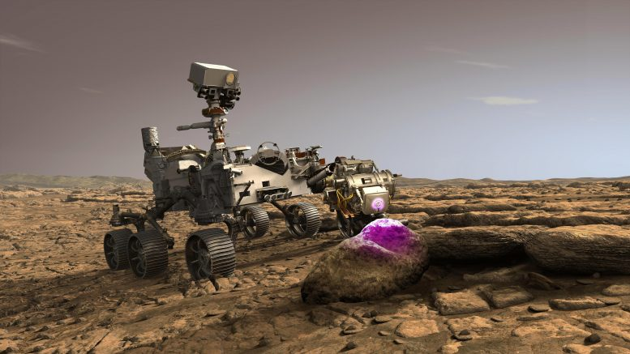
“Robotiikka sopeutuu mihin tahansa kulttuuriin, oppii mikä tahansa kielen ja tulee käytännöllisesti katsoen kaiken luojaksi ja rakentajaksi. “
Robotteja voidaan kouluttaa auttamaan ihmisiä hätätilanteissa, suorittamaan vaarallisissa olosuhteissa pelastusoperaatioita tai yksinkertaisesti menemään paikkoihin, joihin ihmiset eivät pääse. Tunnettu esimerkki on Mars Rover.
APS Fellow Linda B. Smith

Slide 76
Hätäapu- & katastrofivalmiusrobotit suorittavat vaarallisia töitä, kuten etsivät perheitä hätätilanteissa. Vuoden 2011 japanilaisen tsunamin jälkeen Packbots tarkastivat vahingot Daiichin ydinvoimalassa.
Kotirobotit MIT Media Lab on Personal Robots Group, joka on erikoistunut ihmisen ja robotin vuorovaikutukseen. Yksi heidän tavoitteistaan on luoda robotteja auttamaan lapsia oppimisessa, auttamaan lapsia sairaaloissa sekä helpottamaan vanhempien ja lasten vuorovaikutusta.
Lääketieteelliset ja terveydenhuollon robotit ovat esimerkiksi da Vinci kirurginen robotti, bioninen proteesi sekä robottimainen ulkoinen tukiranka.
Sustainable Farming uudistamalla maataloutta, joka perustuu robotiikan, tekoälyn ja big datan kehitykseen. ROMI Robot auttaa maatiloja rikkakasvien vähentämisessä ja sadon seurannassa.
Research Robots tekevät automaattista käsittelyä ja lukemista biologista ja biokemiallista tutkimusta varten erityisissä molekyylibiologisissa sovelluksissa, kuten puhdistus, pesäkkeiden poiminta tai soluviljelmien kehittäminen.
Robotiikka digitaalisessa sosiaalisessa innovaatiossa
Terveys, turvallisuus, tutkimus, koti, hätätilanteet ja katastrofit

Slide 77
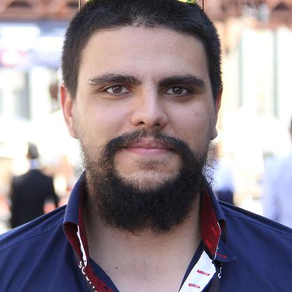
ESIMERKKI YDSI
Dooneja käyttävä robotiikka
Malliesimerkki: Dronamics
Konstantin Rangelov, Bulgaria
Rangelov on perustaja ja CTO:n Dronamics, yritys, joka kehittää edistyneen miehittämättömän ilmajärjestelmän, joka pystyy kuljettamaan raskaita hyötykuormia pitkiä matkoja. Rahtidronin tuotanto ja käyttö on halvempaa kuin minkä tahansa olemassa olevan lentokoneen, mikä avaa uusia kauppareittejä ja tekee saman päivän kansainvälisestä toimituksesta mahdollisen ja kustannustehokkaan. Dronamicsin lopullinen tavoite on palvella miljardeja ihmisiä, jotka asuvat kauppa-alueiden ulkopuolella, etenkin syrjäisillä alueilla, ja alentaa kuljetuskustannuksia kaikkialla. Kuten arvokkaiden pelastusmateriaalien (ruoka, terveydenhuolto, tietoliikennetuotteet) kuljettaminen pieniin syrjäisiin vuoristo- tai saaristoyhteisöihin ja sieltä pois. Dronamics
Lue 20 of Europe’s most successful entrepreneurs under 30

Slide 78
Aika harkita!
Aloita YDSI matkasi tänään
Millaisia ilmeisiä yhteiskunnallisia, ympäristöön liittyviä tai taloudellisia haasteita yhteisösi kohtaa tällä hetkellä?
Mitä ratkaisuja voit löytää?
Onko olemassa tukiryhmää, projektia, verkostoa tai ystäväryhmää, joka voi auttaa sinua rakentamaan ja uudistamaan digitaalista sosiaalista innovaation ideaasi?
Seuraavissa moduuleissa on paljon harjoituksia kaivautumaan syvemmälle ja herättää YDSI-ideasi eloon!
Mitä muutoksia voisit tehdä?
Luota niihin, toimi niiden mukaan jo tänään!

Slide 79
Seuraava moduuli 2
Tutkii nuorten tilaisuuksia sosiaalisissa kysymyksissä ja ratkaisuja, joita he voivat tarjota terveyden, demokratian, kulutuksen, rahan, avoimuuden ja koulutuksen aloilla!
email
website

